Slide 1

SASARAN KESELAMATAN PASIEN
Kepastian Tepat Lokasi Pembedahan, Tepat Prosedur, dan Tepat Pasien

Slide 2
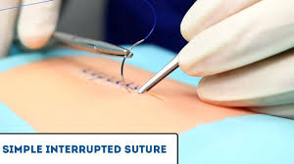
Definisi
Pembedahan atau operasi adalah semua tindakan pengobatan yang menggunakan cara infasive dengan membuka atau menampilkan bagian tubuh yang akan ditangani (R. Sjamsuhidajat & Wim de jong, 2005).
Proses operasi merupakan pembukaan bagian tubuh untuk dilakukan perbaikan yang diakhiri dengan penutupan dan penjahitan luka.

Slide 3

Pembedahan merupakan cabang dari ilmu medis yang ikut berperan terhadap kesembuhandari luka atau penyakit melalui prosedur manual atau melalui operasi dengan tangan.
Bedah atau operasi merupakan tindakan pembedahan cara dokter untuk mengobati kondisi yang sulit atau tidak mungkin disembuhkan hanya dengan obat-obatan sederhana (Potter, 2006)

Slide 4
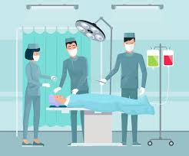
Perkembangan baru juga terjadi pada pengaturan tempat untuk dilaksanakan prosedur operasi. Bedah sehari (ambulatory surgery), kadangkala disebut pembedahan tanpa rawat inap ( outpatient surgery ) atau pembedahan sehari (one-day surgery).

Slide 5
Tujuan
Tujuan rumah sakit mengembangkan suatu pendekatan untuk memastikan tepat lokasi, tepat prosedur, dan tepat pasien adalah mencegah dan menurunkan angka kejadian salah-lokasi, salah-prosedur, salah-pasien operasi.

Slide 6
Prosedur Salah-lokasi, salah-prosedur, salah pasien pada operasi adalah sesuatu yang mengkhawatirkan dan tidak jarang terjadi di rumah sakit. Adapun penyebab dari kesalahan tersebut, adalah:
Komunikasi yang tidak efektif atau tidak adekuat antara anggota tim bedah, - kurang/tidak melibatkan pasien di dalam penandaan lokasi (site marking),
Tidak ada prosedur untuk verifikasi lokasi operasi. - asesmen pasien yang tidak adekuat,

Slide 7
Penelaahan ulang catatan medis tidak adekuat,
Budaya yang tidak mendukung komunikasi terbuka antar anggota tim bedah,
Permasalahan yang berhubungan dengan resep yang tidak terbaca (illegible handwriting), - pemakaian singkatan adalah merupakan faktor-faktor kontribusi yang sering terjadi.

Slide 8
Peran dan Tanggung Jawab

Slide 9
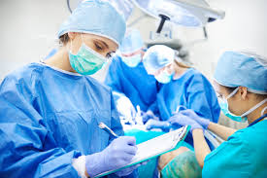
Petugas/Perawat kamar operasi
Sebelum tindakan dilakukan, petugas melakukan penandaan area yang akan dilakukan operasi.
Sebelum tindakan, petugas melakukan pengecekan ulang seluruh identifikasi pasien dan kelengkapan berkas penunjang sebelum dilakukan tindakan operasi.
Dalam pelaksanaan tindakan operasi, petugas melakukan tindakan berdasarkan atas SPO yang berlaku.

Slide 10
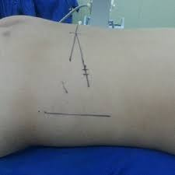
Kepala bagian Ruang Operasi
Memahami dan mengimplementasikan seluruh prosedur yang ada
Memastikan ketepatan pasien dan penandaan area yang akan dilakukan tindakan operasi
Melaporkan jika tejadi kesalahan dalam identifikasi ataupun marking area

Slide 11
Ka.Sub Keselamatan Pasien
Memastikan dan memantau petugas telah melaksanakan panduan tindakan preoperatif, intraoperatif dan posoperatif dengan baik
Melakukan penyelidikan jika telah terjadi kesalahan dalam melakukan tindakan operasi Melakukan pemantauan atas tata kelola panduan tindakan operasi bersama dengan
Kepala bagian ruang operasi

Slide 12
Prinsip

Slide 13
Prinsip pendekatan untuk memastikan tepat lokasi, tepat prosedur dan tepat pasien, adalah:
Semua pasien rawat jalan, rawat inap, IGD yang akan menjalani suatu prosedur pembedahan, wajib di lakukan penandaan dengan benar saat berada di ruangan atau sekurang kurangnya 1 jam sebelum di lakukan prosedur pembedahan.
Tujuan utama penandaan adalah untuk menghindari salah lokasi, salah prosedur dan salah pasien
Penandaan digunakan pada proses untuk mengidentifikasi pasien ketika akan di lakukan suatu prosedur pembedahan
Penandaan di lakukan oleh dokter operator dan wajib ikut di dalam kamar operasi saat prosedur pembedahan di lakukan.

Slide 14
Penandaan dengan menggunakan tanda GARIS tebal “ —”
Untuk identifikasi lokasi operasi wajib mengikut sertakan pasien dalam proses penandaan.
Menggunakan checklist atau proses lain untuk verifikasi lokasi yang tepat, prosedur yang tepat, dan pasien yang tepat sebelum operasi, dan seluruh dokumen serta peralatan yang dibutuhkan tersedia, benar dan berfungsi.
Seluruh tim operasi membuat dan mendokumentasikan prosedur time out sesaat sebelum prosedur operasi dimulai.

Slide 15

Check list keselamatan

Slide 16
Surgical Safety Checklist adalah sebuah daftar periksa untuk memberikan pembedahan yang aman dan berkualitas pada pasien.
Surgical safety checklist merupakan alat komunikasi untuk keselamatan pasien yang digunakan oleh tim profesional di ruang operasi.

Slide 17
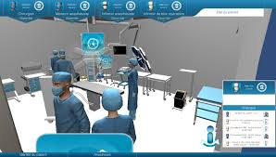
Tim profesional terdiri dari perawat, dokter bedah, anestesi dan lainnya.
Tim bedah harus konsisten melakukan setiap item yang dilakukan dalam pembedahan mulai dari the briefing phase, the time out phase, the debriefing phase sehingga dapat meminimalkan setiap risiko yang tidak diinginkan (Safety & Compliance, 2012).

Slide 18
Tiga Fase Operasi

Slide 19
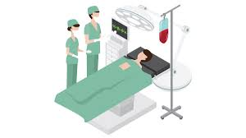
a. Fase Sign in
Fase Sign In adalah fase sebelum induksi anestesi, koordinator secara verbal memeriksa apakah identitas pasien telah dikonfirmasi, prosedur dan sisi operasi sudah benar, sisi yang akan dioperasi telah ditandai, persetujuan untuk operasi telah diberikan, oksimeter pulse pada pasien berfungsi.
Koordinator dengan profesional anestesi mengkonfirmasi risiko pasien apakah pasien ada risiko kehilangan darah, kesulitan jalan nafas, reaksi alergi.

Slide 20

b. Fase Time Out
Fase Time Out adalah fase setiap anggota tim operasi memperkenalkan diri dan peran masing-masing.
Tim operasi memastikan bahwa semua orang di ruang operasi saling kenal.
Sebelum melakukan sayatan pertama pada kulit tim mengkonfirmasi dengan suara yang keras mereka melakukan operasi yang benar, pada pasien yang benar.
Mereka juga mengkonfirmasi bahwa antibiotik profilaksis telah diberikan dalam 60 menit sebelumnya.

Slide 21

c. Fase Sign Out
Fase Sign Out adalah fase tim bedah akan meninjau operasi yangtelah dilakukan.
Dilakukan pengecekan kelengkapan spons, penghitungan instrumen, pemberian label pada spesimen, kerusakan alat atau masalah lain yang perlu ditangani.
Langkah akhir yang dilakukan tim bedah adalah rencana kunci dan memusatkan perhatian pada manajemen post operasi serta pemulihan sebelum memindahkan pasien dari kamar operasi (Surgery) & Apakah pasien sudah dikonfirmasi identitasnya, tempat operasi, prosedur dan persetujuan?

Slide 22


